Slide 1
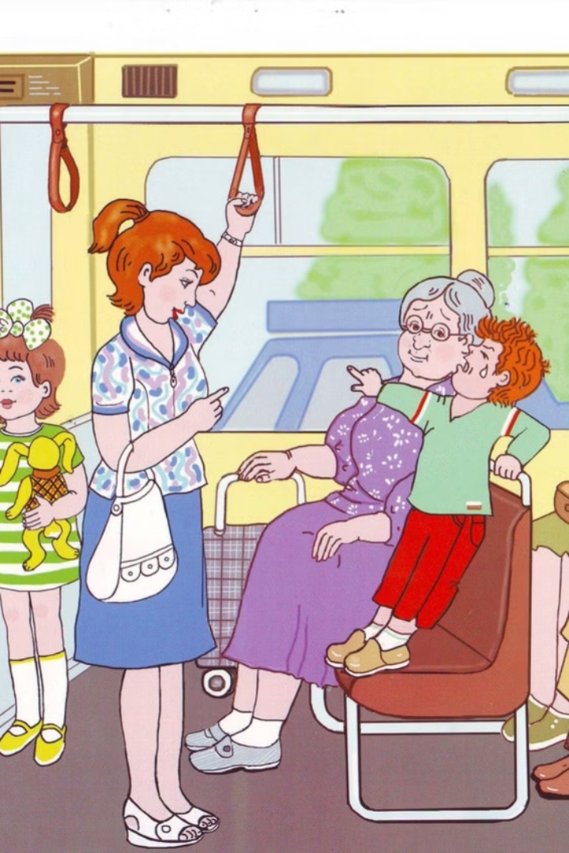
newUROKI.net
Безопасность пассажира на дороге
Привет, ребята! Сегодня мы поговорим о безопасности пассажиров на дороге. Это важный вопрос, который касается каждого из нас.
Презентация для урока ОБЗР в 8 классе по теме: «Безопасность пассажира»
«Новые УРОКИ» newUROKI.net
Всё для учителя – всё бесплатно!

Slide 2
newUROKI.net
Общие правила дорожного движения для пассажиров
Правила посадки и высадки
Поведение в салоне
Садитесь в транспорт только на остановках. Не перебегайте дорогу перед транспортом. Ожидайте транспорт на тротуаре или на обозначенной для этого площадке.
Не мешайте водителю. Не высовывайтесь из окон. Крепитесь ремнем безопасности. Держите свои вещи в порядке, чтобы они не мешали другим пассажирам.

Slide 3
newUROKI.net
Безопасность в различных видах транспорта
Автобус
Поезд
Самолет
Садитесь и выходите из автобуса только после полной его остановки. Не высовывайтесь из окон. Держитесь за поручни при движении по неровной дороге.
Не ходите по вагонам во время движения поезда. Не садитесь на подножки. Не открывайте двери во время движения.
Соблюдайте правила безопасности, которые вам рассказывают стюардессы. Не ходите по салону во время взлета и посадки. Не поднимайтесь с места без разрешения.

Slide 4
newUROKI.net
Ремень безопасности и системы пассивной защиты
Ремень безопасности
Подушки безопасности
Другие системы
Он защищает вас от выброса из салона при аварии. Всегда пристегивайтесь, даже на коротких расстояниях. Правильно отрегулируйте ремень, чтобы он плотно прилегал к телу.
Они смягчают удар при аварии. Не кладите вещи на переднем сиденье, чтобы они не мешали срабатыванию подушки безопасности.
Автомобиль также может быть оборудован системой ABS (антиблокировочная система тормозов), ESP (система курсовой устойчивости), системой помощи при экстренном торможении.

Slide 5
newUROKI.net
Действия пассажиров в экстремальных ситуациях
1
Если вы слышите сигнал тревоги или видите дым, немедленно покиньте транспорт. Используйте аварийные выходы, если они доступны. Не пытайтесь спасти свои вещи.
2
Если вы застряли в транспорте, не паникуйте. Слушайте инструкции водителя или стюардессы. Используйте подручные средства для защиты от огня или дыма. Не пытайтесь открыть двери, если они заблокированы.
3
Как только вы окажетесь в безопасном месте, обратитесь за помощью к спасателям или позвоните в экстренные службы. Опишите ситуацию и место происшествия.

Slide 6
newUROKI.net
Безопасность пассажира мотоцикла
Шлем
Обязательно надевайте шлем, даже на коротких расстояниях. Шлем защищает вашу голову от серьезных травм при аварии. Выбирайте шлем, который соответствует вашему размеру головы.
Одежда
Носите защитную одежду: кожаную куртку, штаны, перчатки. Эта одежда защищает вас от ветра, дождя и abrasions при аварии.
Положение
Сидите за водителем, крепко держась за него. Не высовывайтесь из-за спины водителя. Не пытайтесь управлять мотоциклом.

Slide 7
newUROKI.net
Моделирование и анализ аварийных ситуаций
Прогнозирование
1
Проанализируйте возможные риски и предпримите меры для их минимизации.
Предупреждение
2
Сообщите о потенциально опасных ситуациях другим участникам дорожного движения.
Действие
3
Освойте базовые навыки оказания первой помощи.
Ответственность
4
Помните, что ваша безопасность - это ваша ответственность.

